Slide 1
五、脂肪烃的来源及其应用
脂肪烃的来源主要是石油、天然气和煤等。
石油通过常压分馏可以得到石油气、汽油、煤油、柴油等；而减压分馏可以得到润滑油、石蜡等分子量较大的烷烃；通过石油的催化及裂解可以得到较多的轻质油和气态烯烃，气态烯烃是最基本的化工原料；而催化重整是获得芳香烃的主要途径。

Slide 2
天然气是高效清洁燃料，主要是烃类气体，以甲烷为主。
煤也是获得有机化合物的源泉。煤的干馏，可以到煤焦油，通过煤焦油的分馏可以获得各种芳香烃；通过煤的直接或间接液化，可以获得燃料油及多种化工原料。

Slide 3
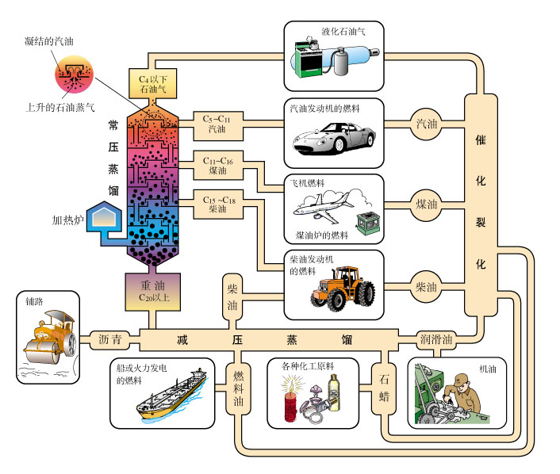
产量提高
原油的分馏及裂化的产品和用途

Slide 4
总结1：烷烃、烯烃、炔烃的比较
 | 烷 烃 | 烯 烃 | 炔 烃
通 式 | C_{n}H_{2n+2}(n≥1) | C_{n}H_{2n}(n≥2) | C_{n}H_{2n-2}(n≥2)
代表物 | CH₄ | CH₂＝CH₂ | CH≡CH
结构 特点 | 全部单键;饱和链烃;正四面体结构 | 含碳碳双键;不饱和链烃;平面形分子,键角120° | 含碳碳三键;不饱和链烃;直线形分子,键角180°

Slide 5
 |  | 烷 烃 | 烯 烃 | 炔 烃
化学性质 | 取代 反应 | 光照，纯卤素
 | 加成 反应 |  | 能与H₂、X₂、HX、H₂O、HCN等发生加成反应
 | 氧化 反应 | 燃烧火焰较明亮 | 燃烧火焰明亮带黑烟 | 燃烧火焰明亮,带浓黑烟
 |  | 不与酸性KMnO₄溶液反应 | 酸性KMnO₄ 溶液褪色 | 酸性KMnO₄ 溶液褪色
 | 加聚 反应 | 不能发生 | 能发生 | 能发生
鉴 别 |  | 溴水遇液态烷烃，因萃取分层、褪色; 酸性KMnO₄溶液不褪色 | 溴水褪色; 酸性KMnO₄溶液褪色
不优先
不优先

Slide 6
总结2：烃燃烧规律
1.燃烧等质量的烃，耗氧量最多的是CH₄，因CH₄含氢质量分数最大(25%)，将烃都转化成 CH_{y/x}进行比较；
2.燃烧等物质的量的烃， 耗氧量最多的是x+y/4数值最大的； CxHy + (x+y/4)O₂ → xCO₂ + y/2 H₂O
点燃
3.在密闭容器中，烃燃烧后，恢复到原来的温度，压强不变；
表示前后体积不变
T>100〫 C时，则y=4
4.若是混合烃，总质量一定，无论按任何比例，完全燃烧生成的CO₂和H₂O都是恒量的, 则：
混合烃的最简式相同
5.将混合烃的计算，通常采用平均分子式法及十字交叉法。

Slide 7

1.下列实验操作或对化学反应结果的理解正确的是（ ）
A．用酸性高锰酸钾溶液除去甲烷中混有的少量乙烯气体
B．在一定条件下通入氢气可以除去乙烷中混有的乙烯
C．1-丁烯能与氢气发生加成反应
D．甲烷在常温下与氯气发生取代反应，取代产物中可能有两种气态有机物
C

Slide 8
总结3：常见的除杂
 | 混合物 | 试剂 | 方法
① | 溴苯(溴)
② | 甲烷(乙烯)
③ | 乙烯(H₂S)
④ | 乙烯(SO₂)
⑤ | CO₂(HCl)
NaOH溶液 分液
Br₂水 洗气
NaOH溶液
或CuSO₄溶液 洗气
NaOH溶液 洗气
饱和NaHCO₃溶液 洗气

Slide 9
2.两种气态烃组成的混合气体0.1 mol，完全燃烧
得0.16 mol CO₂和3.6 g水，下列说法正确的是
（ ）
A.混合气体中一定有甲烷
B.混合气体中一定是甲烷和乙烯
C.混合气体中一定有乙烯
D.混合气体中一定有乙炔
A

Slide 10
3.CaC₂和ZnC₂、Al₄C₃、Mg₂C₃、Li₂C₂等都同属离子型
碳化物，请通过对CaC₂制C₂H₂的反应进行思考，从中
得到必要的启示，写出下列反应的产物：
A.ZnC₂水解生成（ ）
B.Al₄C₃水解生成（ ）
C.Mg₂C₃水解生成（ ）
D.Li₂C₂水解生成（ ）
C₂H₂
C₃H₄
C₃H₄
C₂H₂

